Slide 1
Week 10 （sort）
11/10

Slide 2


Sorting …

Slide 3
Simple sorting 演算法
氣泡排序法
插入排序法
選擇排序法

Slide 4
氣泡排序法
陣列相鄰兩值比較
由小到大排列
If a[i] > a[i+1] ➔ a[i]與a[i+1]值交換
由大到小排列
If a[i] < a[i+1] ➔ a[i]與a[i+1]值交換
i i+1

Slide 5
氣泡排序 {7, 3, 4, 1, 2, 5, 6}
Round 1
7, 3, 4, 1, 2, 5, 6
3, 7, 4, 1, 2, 5, 6
3, 4, 7, 1, 2, 5, 6
3, 4, 1, 7, 2, 5, 6
3, 4, 1, 2, 7, 5, 6
3, 4, 1, 2, 5, 7, 6
3, 4, 1, 2, 5, 6, 7
Round 2
3, 4, 1, 2, 5, 6, 7
3, 4, 1, 2, 5, 6, 7
3, 1, 4, 2, 5, 6, 7
3, 1, 2, 4, 5, 6, 7
3, 1, 2, 4, 5, 6, 7
3, 1, 2, 4, 5, 6, 7
Round 3
3, 1, 2, 4, 5, 6, 7
1, 3, 2, 4, 5, 6, 7
1, 2, 3, 4, 5, 6, 7
1, 2, 3, 4, 5, 6, 7
1, 2, 3, 4, 5, 6, 7
Round 4
1, 2, 3, 4, 5, 6, 7
1, 2, 3, 4, 5, 6, 7
1, 2, 3, 4, 5, 6, 7
1, 2, 3, 4, 5, 6, 7
Round 5
1, 2, 3, 4, 5, 6, 7
1, 2, 3, 4, 5, 6, 7
1, 2, 3, 4, 5, 6, 7
Round 6
1, 2, 3, 4, 5, 6, 7
1, 2, 3, 4, 5, 6, 7
比較2次
比較4次
比較6次
比較1次
比較3次
比較5次

Slide 6
氣泡排序演算法
Given 陣列 a 有 n 筆資料
for (i=0; i<n; i++) //執行 n 回合
for (j=0; j<n-i-1; j++) //倆倆比較
if (a[j]>a[j+1]) //前數大於後數則交換
swap(a[j], a[j+1]) //相鄰兩數交換

Slide 7
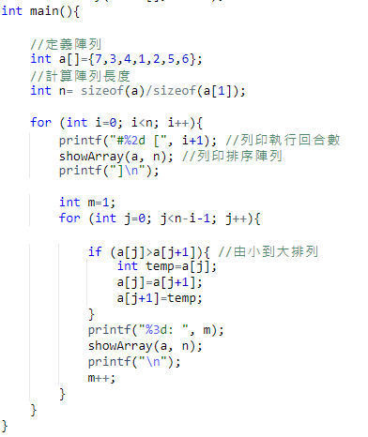

Slide 8
插入排序演算法
依據資料在陣列的位置向前比較、排序
將第一、二個資料比較大小排序
第三個插入前二個適當位置
第四個插入前三個適當位置
以此類推…..
0 1 2 3 4 5 6 7 8 9

Slide 9
插入排序 {7, 3, 4, 1, 2, 5, 6}
7, 3, 4, 1, 2, 5, 6 (向前比較1次，swap 1次)
3, 7, 4, 1, 2, 5, 6 (向前比較2次，swap 1次)
3, 4, 7, 1, 2, 5, 6 (向前比較3次，swap 3次)
1, 3, 4, 7, 2, 5, 6 (向前比較4次，swap 3次)
1, 2, 3, 4, 7, 5, 6 (向前比較2次，swap 1次)
1, 2, 3, 4, 5, 7, 6 (向前比較2次，swap 1次)
1, 2, 3, 4, 5, 6, 7
向前比較條件
Index >= 0
後數 < 前數

Slide 10
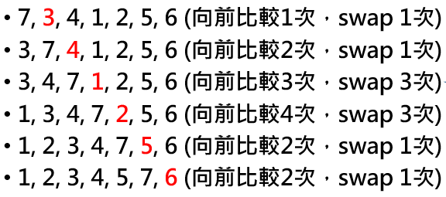
插入排序演算法
陣列 a 有 n 筆資料
for (i = 1; i < n; i++) {
key = arr[i];
j = i - 1;
//由小到大排列
while (j >= 0 && arr[j] > key) {
arr[j + 1] = arr[j];
j = j - 1;
}
arr[j + 1] = key;
}
0 1 2 3 4 5 6

Slide 11
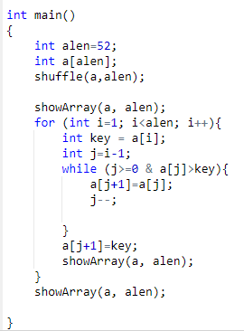
key
J=0
J=1
J=2
i
0
1
2
3
4
5
6
3
4
7
1
2
5
6
3
4
1
7
2
5
6
3
1
4
7
2
5
6
1
3
4
7
2
5
6

Slide 12
選擇排序演算法
已知陣列中有n 筆資料，將資料排序
根據陣列位置排序
位置 i 時，找出陣列中第 i 小（大）的資料
搜尋 i 位置後的所有資料，找出最小（大）資料
將該筆資料與第 i 位置資料交換
利用n次迴圈完成排序(sorting)
i = 0 1 2 3 4 5 6 7 8 9

Slide 13
選擇排序 {7, 3, 4, 1, 2, 5, 6}
7
3
4
1
2
5
6
i = 0, min=1(3), swap(0, 3)
1
3
4
7
2
5
6
i = 1, min=2(4), swap(1, 4)
1
2
4
7
3
5
6
i = 2, min=3(4), swap(2, 4)
1
2
3
7
4
5
6
i = 3, min=4(4), swap(3,4)
1
2
3
4
7
5
6
i = 4, min=5(5), swap(4,5)
1
2
3
4
5
7
6
i = 5, min=6(6), swap(5,6)
1
2
3
4
5
6
7

Slide 14
選擇排序演算法
7 3 4 1 2 5 6
i=0, min_idx=0
j=1, a[1](3) < a[0](7), min_idx=1
j=2, a[2](4) < a[1](3), min_idx=1
j=3, a[3](1) < a[1](3), min_idx=3
j=4, a[4](2) < a[3](1), min_idx=3
j=5, a[5](5) < a[3](1), min_idx=3
j=6, a[6](6) < a[3](1), min_idx=3
swap(a[3], a[0]
1 3 4 7 5 6
已知陣列 a 有 n 筆資料
for (i = 0; i < n-1; i++) {
min_idx = i;
for (j = i+1; j < n; j++)
if (a[j] < a[min_idx]) {
min_idx = j;
}
swap(a[min_idx], a[i]);
}

Slide 15
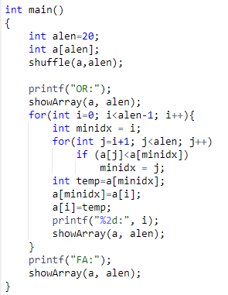
針對每一位置
找出最小者，更新minidx
交換資料位置

Slide 16
排序演算法應用--找中位數
A 為數列的「中位數」(median)
Mean(平均數): 數列元素總和/數列元素數目
Median(中位數): 數列元素由小到大排序後，取中間的元素(50%)
數字個數為偶數
Example: 1, 3, 3, 5, 7, 10
Mean: (1+3+3+5+7+10)/6=29/6=4.833..
Median: (a[6/2-1]+a[6/2-1+1])/2 = (3+5)/2=4 [n/2-1 , n/2]
Mode: 3 (出現次數最多)
數字個數為奇數
Example: 7, 1, 2, 3, 5, 7, 4 ➔ 1, 2, 3, 4, 5, 7, 7 (sorted)
Mean: (7+1+2+3+5+7+4)/6=29/6=4.833..
Median: a[(7+1)/2-1]= 4 [(n-1)/2]
Mode: 7
Mode(眾數): 最常出現的元素

Slide 17
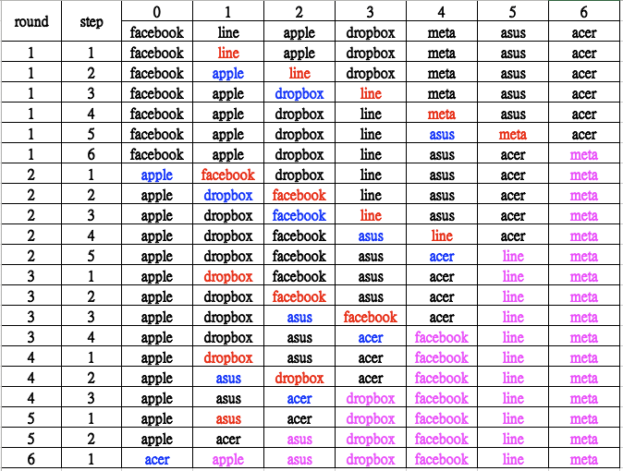
字串排序
#define max 50
include <string.h>
void sortStrings(char arr[][max], int n){
char temp[max];
for (int i=0; i<n-1; i++){ //氣泡排序
for (int j=i+1; j<n; j++){
if (strcmp(arr[i], arr[j])>0){
strcpy(temp, arr[i]);
strcpy(arr[i], arr[j]);
strcpy(arr[j], temp);
}
}

Slide 18
C 指標
變數、陣列、字串…都佔一塊記憶體
「&」代表變數的記憶體位置
「陣列名稱」代表陣列的起始位置，int a[10] ➔ a = &a[0]
指標(pointer)
表示變數記憶體位置的變數
int *pvar (pvar代表位置)
int a = 10
pvar = &a

Slide 19
a, b 變數內容互換
void swap(int *a, int *b){
int temp = *a;
*a = *b;
*b = temp;
}

Slide 20
指標與陣列
int a[5]
int *ptr (ptr是一個指標)
ptr = a (將a的起始位置指定給ptr)
ptr++ (ptr+1跳到下一個資料位置)
a =
1
3
5
7
9
ptr
ptr++

Slide 21
qsort
快速排序是由東尼·霍爾所發展的一種排序演算法。平均狀況下，排序n個元素要o(nlogn)次比較。
void qsort(array, #_of_elements, sizeof(element), compare)
array: 要排序的陣列
#_of_elements: 陣列中的元素個數
sizeof(element): 每個元素的大小
comparison func: 比較函式
int compare(const void *a, const void *b)
{
int d1 = *(int *)a, d2 = *(int *)b;
if (d1 > d2) return -1;
else if (d1 == d2) return 0
else return 1;
}
const 只讀不可修改
void 任意型別

Slide 22
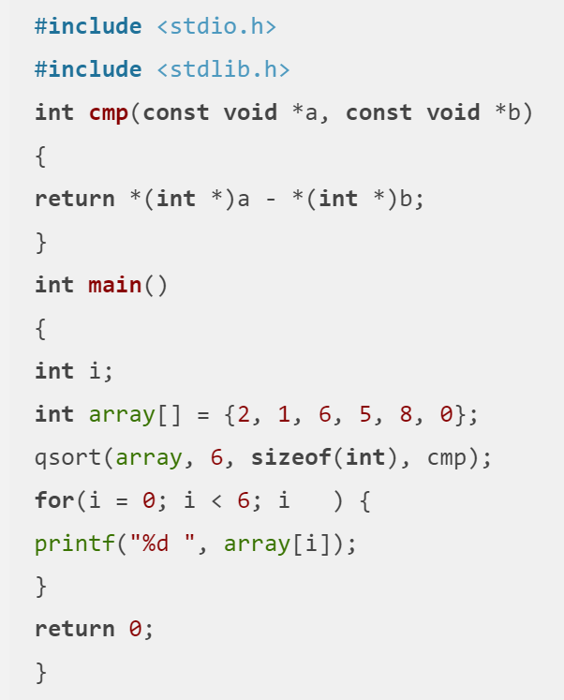
對數值型別排序

Slide 23
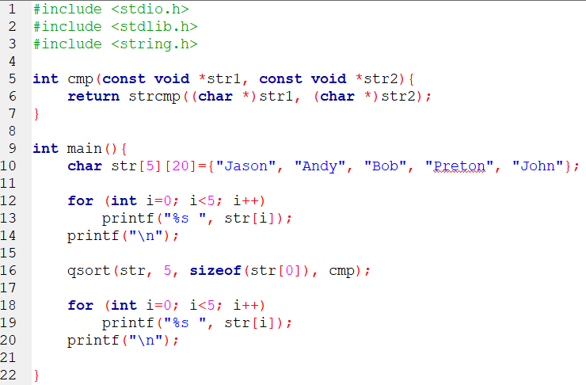
對字串排序

Slide 24
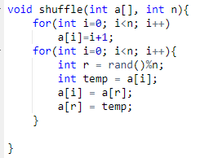
撲克洗牌 （shuffle）產生不重複亂數陣列
include 標頭檔 stdlib.h
C 函數 int rand(void) 傳回一個偽隨機數範圍在 0 至 RAND_MAX (2147483647)
srand() 函數改變一開始的亂數值， srand() 需要一個參數 time(NULL)做為種子 (time.h)

